Slide 1
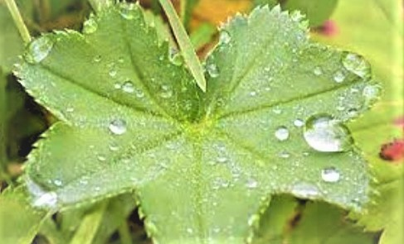
Fizika
9-sinf
Mavzu:
Ho‘llash. Kapillyar hodisalar.
O‘qituvchi:
Toshkent shahar Uchtepa tumani 287-maktab fizika fani o‘qituvchisi
Xo‘jayeva Maxtuma Ziyatovna.

Slide 2
Ho‘llash va ho‘llamaslik
Suyuqlik va qattiq jism molekulalari orasidagi tortishish kuchlari suyuqlik molekulalarining o‘zaro tortishish kuchlaridan katta bo‘lsa, suyuqlik qattiq jism sirtini ho‘llaydi.
Suyuqlik va qattiq jism molekulalari orasidagi tortishish kuchlari suyuqlik molekulalarining o‘zaro tortishish kuchlaridan kichik bo‘lsa, suyuqlik qattiq jism sirtini ho‘llamaydi.

Slide 3
Suyuqlik sirtining egrilanishi
Qattiq jism sirtida suyuqlik sirtining egrilanishiga sabab bo‘ladigan hodisa ho‘llash yoki ho‘llamaslik hodisasiga bog‘liqdir.

Slide 4
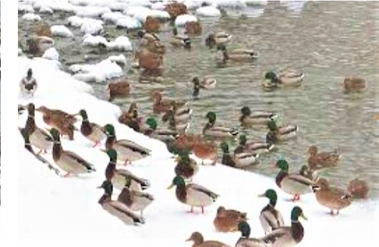
Tabiatda ho‘llash va ho‘llamaslik
b

Slide 5
Tajribalar
Ho‘llash va ho‘llamaslikka doir juda ko‘p tajribalar o‘tkazish mumkin.

Slide 6
Kapillyar hodisalar
Diametri juda kichik naylar kapillyarlar deyiladi.
$F=σl= σ2πr σ2πr=mg$
$h=\frac{2σ}{ρ_{s}rg}$

Slide 7
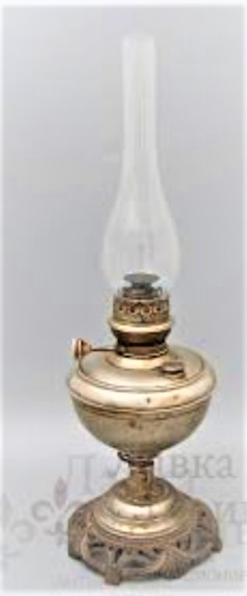
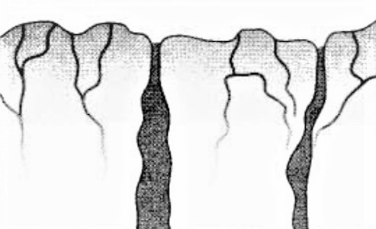
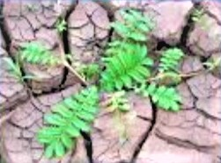
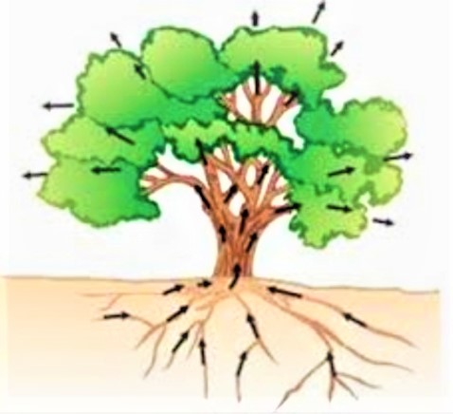
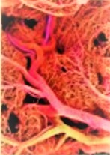
Tabiatda va texnikada kapillyar hodisalar
Kapillyarlik hodisalari tabiatda va texnikada katta ahamiyatga ega.

Slide 8
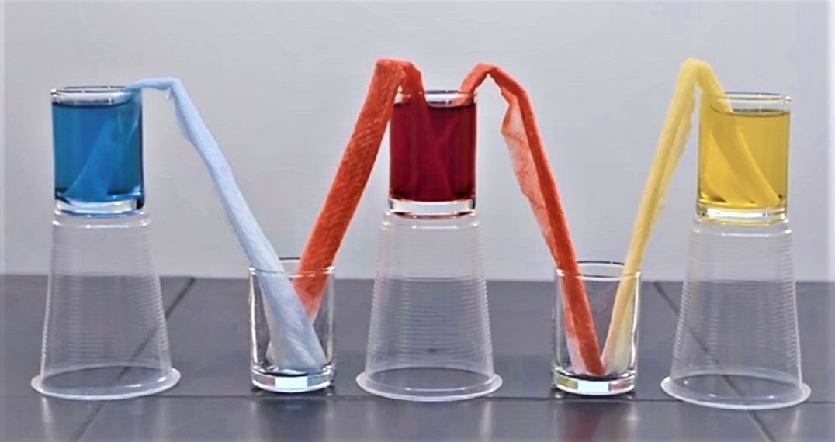
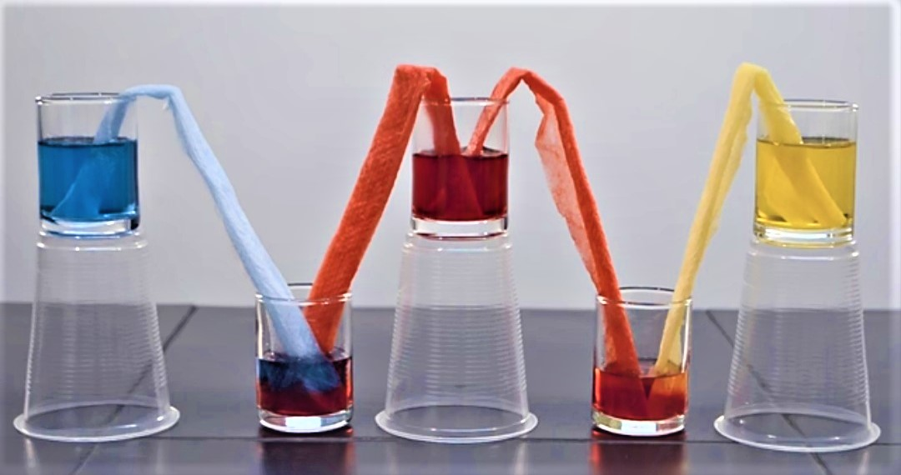
Tajribalar
o

Slide 9
Mustaqil bajarish uchun topshiriqlar
1. Mavzuni o‘qing va mavzuga doir savollarga javob yozing.(100-bet)
2. Amaliy topshiriq: idishga suv soling. Mato olib undan ingichka tasma yasang. Tasmaning bir uchini idishdagi suvga tushiring, ikkinchi uchini tuvakdagi gul tagiga qo‘ying. Suvning asta-sekin gul tagiga tomayotganini kuzating.
Savol: Qanday qurilma yasadingiz?
Tajriba asosida xulosa yozing.

